Slide 1


Управление образования администрации г. Кемерово
МБОУ «СОШ № 90»
Опыт передачи неиспользованного оборудования, полученного в рамках государственной программы «Доступная среда»,
в образовательные организации
Докладчик:
Литасова Ю.В., директор

Slide 2

Управление образования администрации г. Кемерово
МБОУ «СОШ № 90»
Государственная программа РФ «Доступная среда»:
ОУ №№ 5, 14, 20, 22, 23, 33, 35, 39, 44, 49, 55, 65, 74, 77, 90, 94, 98

Slide 3
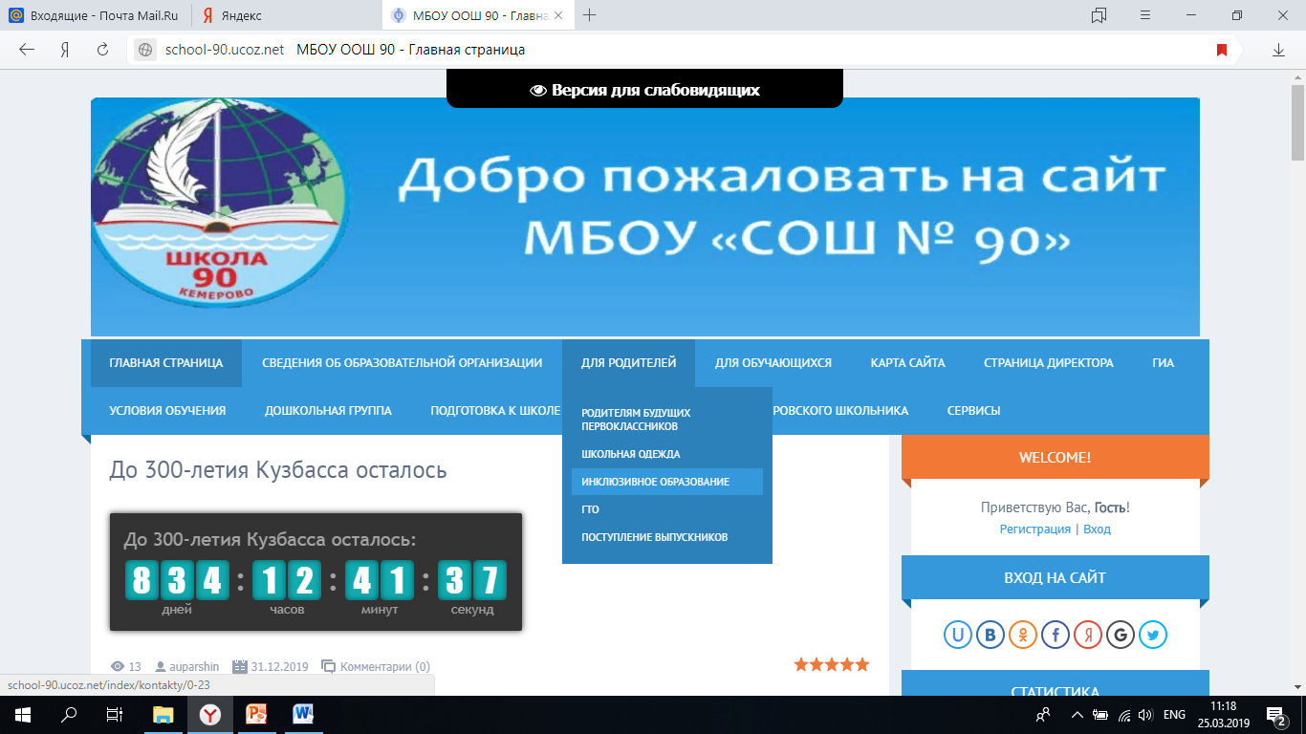

Slide 4
Управление образования администрации г. Кемерово
МБОУ «СОШ № 90»
Письмо Министерства образования и науки РФ
от 01.12.2016 № ВК-2751/07
«О направлении методических рекомендаций»

Slide 5

Управление образования администрации г. Кемерово
МБОУ «СОШ № 90»
Алгоритм работы:
1. Запрос управления образования в передающие образовательные учреждения перечня неиспользуемого оборудования
ОУ | Наименование оборудования | Количество
… | … | …

Slide 6

Управление образования администрации г. Кемерово
МБОУ «СОШ № 90»
Алгоритм работы:
2. Представление перечня оборудования принимающим образовательным учреждениям.
3. Проведение внеочередной инвентаризации.
4. Осмотр принимающими ОУ оборудования.

Slide 7
Управление образования администрации г. Кемерово
МБОУ «СОШ № 90»
Алгоритм работы:
5. Составление ходатайства о разрешении передачи основных средств, находящихся в оперативном управлении передающего ОУ

Slide 8
Управление образования администрации г. Кемерово
МБОУ «СОШ № 90»
Алгоритм работы:
6. Издание приказа по управлению образования «О передаче основных средств»

Slide 9
Управление образования администрации г. Кемерово
МБОУ «СОШ № 90»
Алгоритм работы:
7. Решение Комитета по управлению муниципальным имуществом города Кемерово «О перераспределении муниципального имущества»

Slide 10
Управление образования администрации г. Кемерово
МБОУ «СОШ № 90»
Алгоритм работы:
8. Подписание Акта о приеме-передаче объектов нефинансовых активов.
9. Передача оборудования.

Slide 11

Муниципальное бюджетное
общеобразовательное учреждение
«Средняя общеобразовательная школа № 90»
г. Кемерово, ул. Космическая, 31
8 (3842) 38-55-75
scoll-90@mail.ru
school-90.ucoz.net
Instagram: scoll90

